Slide 1
素数ゼミ
素数ゼミ・・・北部アメリカで17年と13年の周期で大量発生するセミのこと

Slide 2
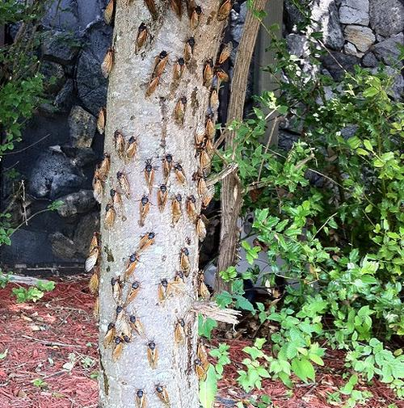

Slide 3
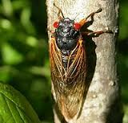

Slide 4
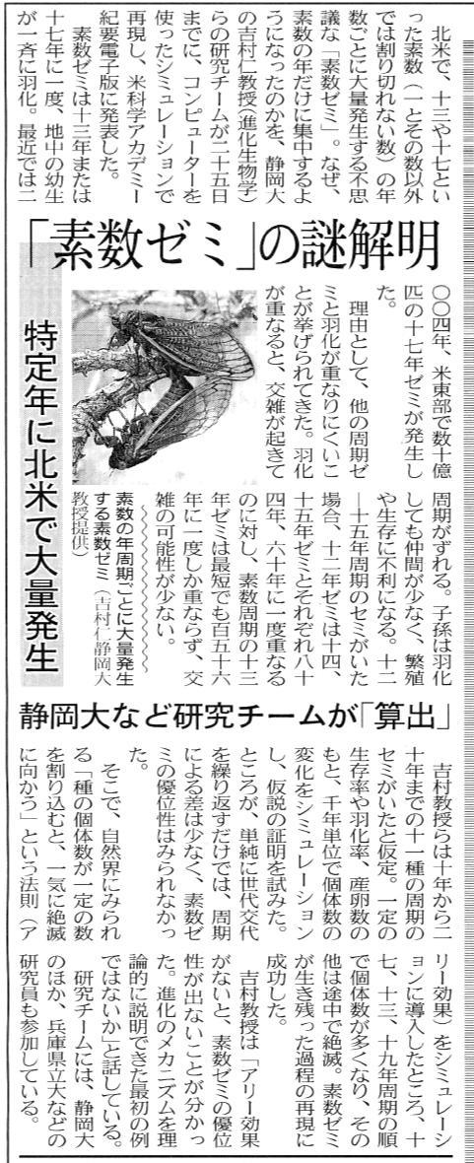

Slide 6
13年ゼミと17年ゼミが生き残った理由
以前15年ゼミと12年ゼミもいたのだが絶滅した。にもかかわらず13年ゼミと17年ゼミが生き残ったのは・・・
前者は同時に発生する周期が60年、同時に発生し、違う種の交雑により周期が狂い、絶滅に向かった。後者の同時発生の周期は221年であることによると考えられる。

Slide 7

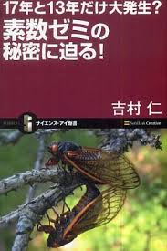

Slide 8
エラトステネスのふるい
１ | ２ | ３ | ４ | ５ | ６ | ７ | ８ | ９ | １０
１１ | １２ | １３ | １４ | １５ | １６ | １７ | １８ | １９ | ２０
２１ | ２２ | ２３ | ２４ | ２５ | ２６ | ２７ | ２８ | ２９ | ３０
３１ | ３２ | ３３ | ３４ | ３５ | ３６ | ３７ | ３８ | ３９ | ４０
４１ | ４２ | ４３ | ４４ | ４５ | ４６ | ４７ | ４８ | ４９ | ５０
５１ | ５２ | ５３ | ５４ | ５５ | ５６ | ５７ | ５８ | ５９ | ６０
６１ | ６２ | ６３ | ６４ | ６５ | ６６ | ６７ | ６８ | ６９ | ７０
７１ | ７２ | ７３ | ７４ | ７５ | ７６ | ７７ | ７８ | ７９ | ８０
８１ | ８２ | ８３ | ８４ | ８５ | ８６ | ８７ | ８８ | ８９ | ９０
９１ | ９２ | ９３ | ９４ | ９５ | ９６ | ９７ | ９８ | ９９ | 100

